Slide 1
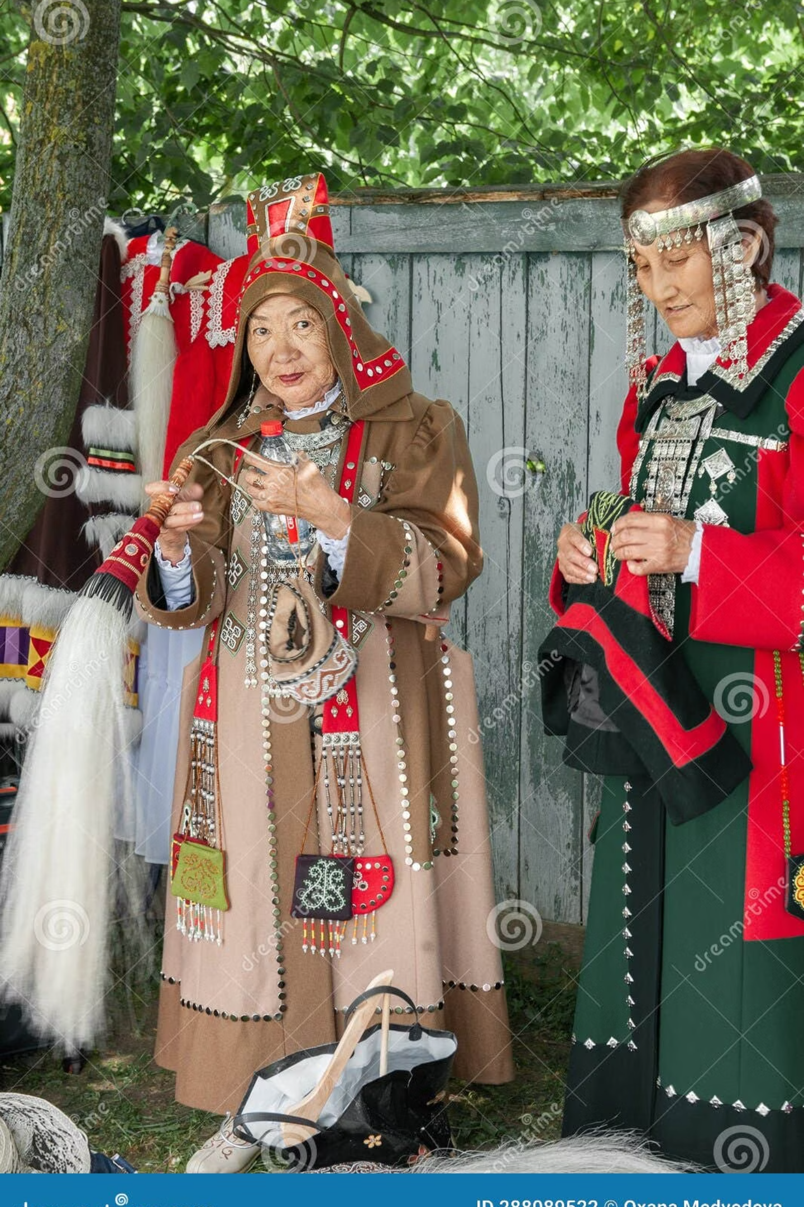
РЕСПУБЛИКАНСКАЯ НАУЧНАЯ КОНФЕРЕНЦИЯ-КОНКУРС
МОЛОДЫХ ИССЛЕДОВАТЕЛЕЙ ИМЕНИ В.П. ЛАРИОНОВА
ИННИКИГЭ ХАРДЫЫ – PROFESSOR V.P. LARIONOV «A STEP INTO THE FUTURE» SCIENCE FAIR
НАУЧНО-ИССЛЕДОВАТЕЛЬСКАЯ РАБОТА
«КУЛЬТУРНЫЕ ВЗАИМОСВЯЗИ ТАТАРСТАНА И ЯКУТИИ
ЧЕРЕЗ ПРИЗМУ
НАЦИОНАЛЬНОГО КОСТЮМА»
Выполнила: ученица 7«В» класса
МОБУ «СОШ №10 имени Д.Г. Новопашина»
городского округа «город Якутск»
М.И. Иларова
Научный руководитель: Д.Н. Шарипова,
учитель английского языка
МОБУ «СОШ №10 имени Д.Г. Новопашина»
городского округа «город Якутск»

Slide 2
Актуальность исследования
СОХРАНЕНИЕ ЭТНОКУЛЬТУРНОГО МНОГООБРАЗИЯ
В условиях глобализации необходимо сохранять уникальное этнокультурное многообразие России. Якутия и Татарстан служат моделью межрегионального диалога и сотрудничества.
КУЛЬТУРНЫЙ ДИАЛОГ КАК ОСНОВА
Изучение элементов татарского национального костюма в якутской среде позволяет выявить механизмы адаптации, сохранения традиций и межнационального взаимодействия.
1
Цель:
Создание аутентичного татарского головного убора (тюбетейки) как материального символа культурного взаимодействия между Татарстаном и Якутией.
2
Гипотеза:
Традиционный головной убор может служить эффективным инструментом укрепления межкультурных связей при условии адаптации его элементов к современному контексту.

Slide 3
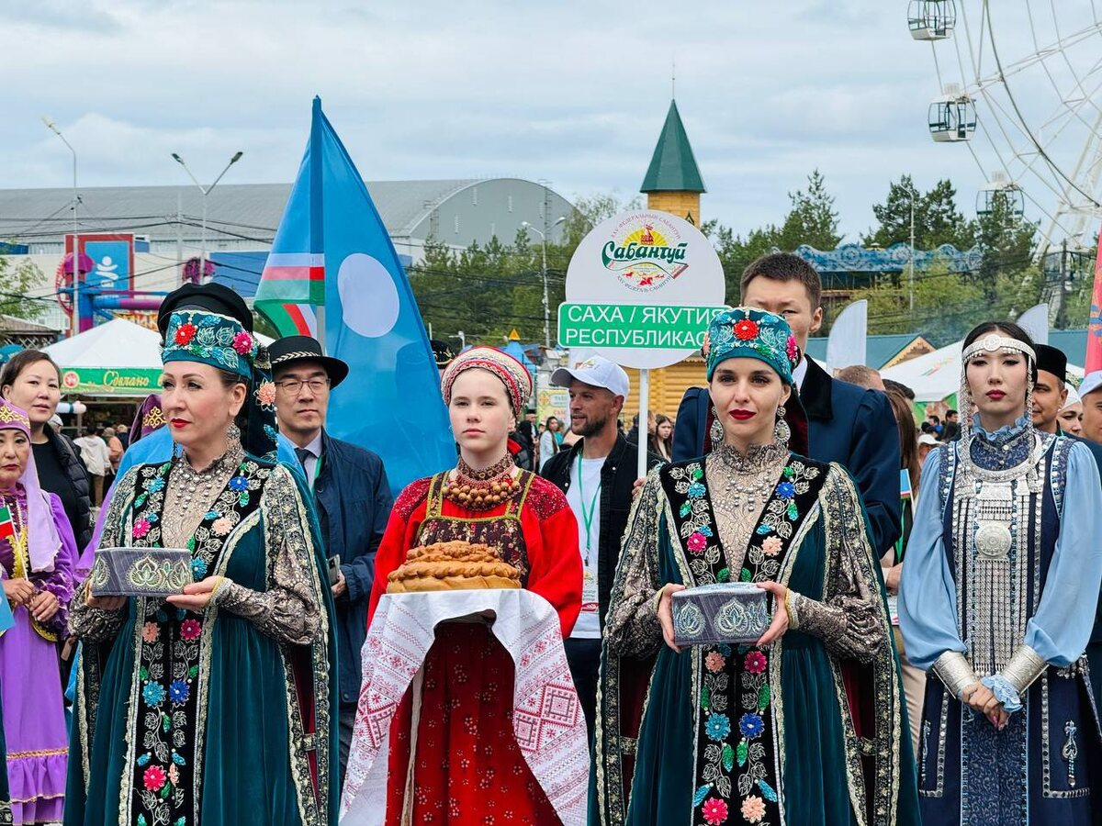
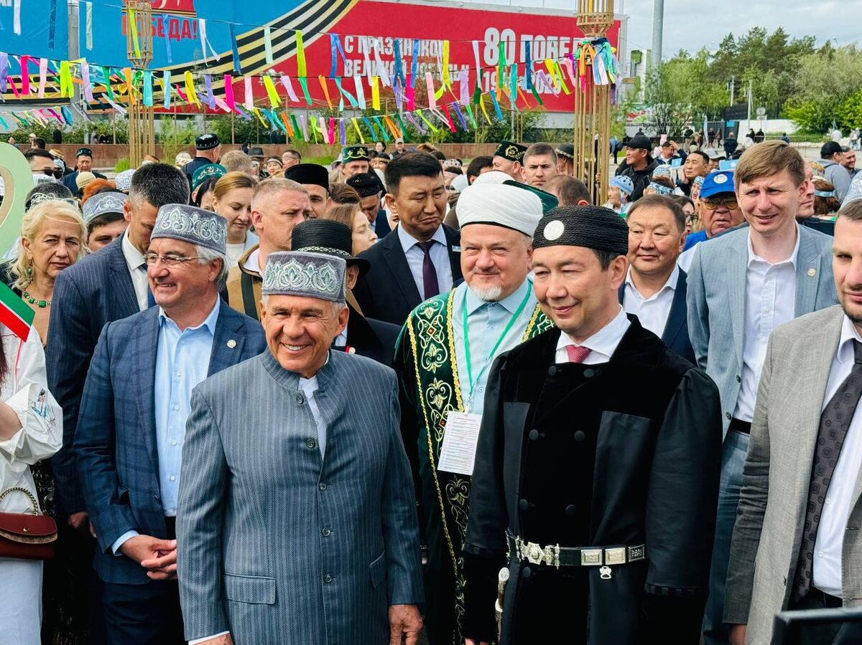
ИСТОРИЧЕСКИЕ КОРНИ. ТАТАРСКАЯ ДИАСПОРА В ЯКУТИИ
История татарского присутствия в Якутии насчитывает более трех столетий, начиная со второй половины XVIII века. Первые переселенцы появились здесь как ссыльные участники Крестьянской войны под предводительством Емельяна Пугачева.
XVIII век
1
Появление первых татарских переселенцев и ссыльных по указу Екатерины II.
2
XIX век
Активное включение татар в экономическую жизнь: развитие торговли, скотоводства, коневодства и внедрение хлебопашества в условиях вечной мерзлоты.
XX век (1920-30 гг.)
3
Вклад в развитие образования и здравоохранения. Формирование местной интеллигенции при поддержке вузов Татарстана.
Сохраняя исламскую веру и родной язык, татары активно перенимали элементы якутской культуры, способствуя формированию уникальной культурной среды через смешанные браки.

Slide 4
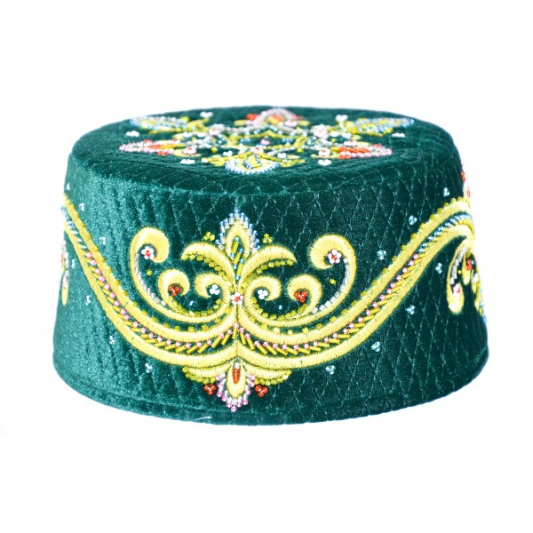
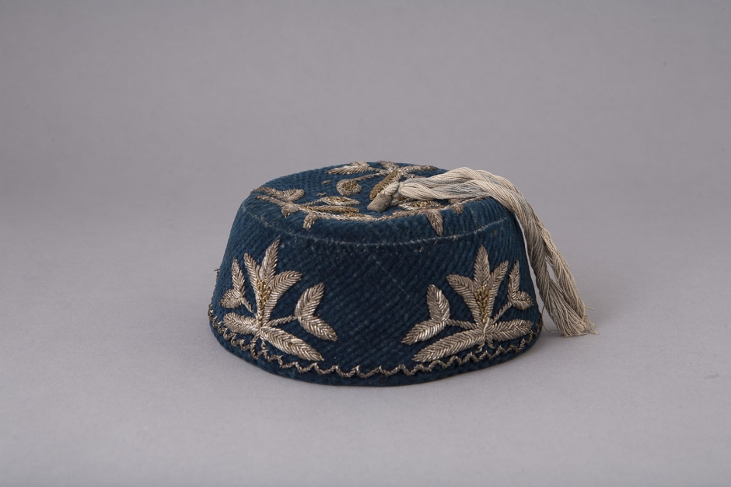
ТЮБЕТЕЙКА КАК КУЛЬТУРНЫЙ КОД ТАТАРСКОГО НАРОДА
Тюбетейка (түбәтәй) — один из древнейших элементов костюма, название которого происходит от тюркского «тюбе» (вершина). Изначально она могла выполнять функцию воинского подшлемника.
ТЕХНОЛОГИЯ ИЗГОТОВЛЕНИЯ
ОРНАМЕНТАЦИЯ И СИМВОЛИКА
Использование уникальной стежковой техники с закладыванием тонкого шнура (или конского волоса) между стежками для создания ребристой поверхности и вентиляции.
В орнаменте преобладают цветочно-растительные композиции. Каждый узор несет глубокий смысл, связанный с традиционными представлениями о мироздании.
ЭСТЕТИКА И ФУНКЦИЯ
РАЗНОВИДНОСТИ ФОРМЫ
Тюбетейка - это не просто головной убор, а носитель культурного кода, отражающий эстетику и верования народа.
Выделяют два основных типа: такыя (полусферическая) и каляпуш (в форме усеченного конуса).

Slide 5



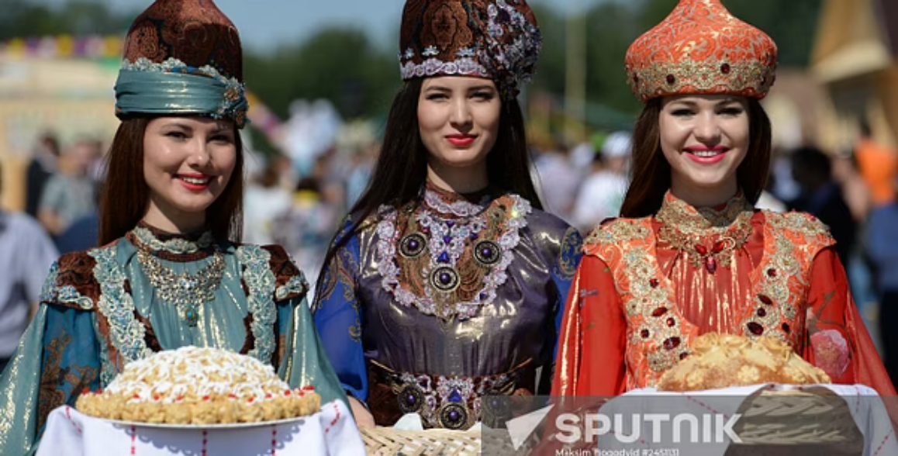
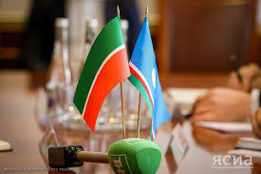
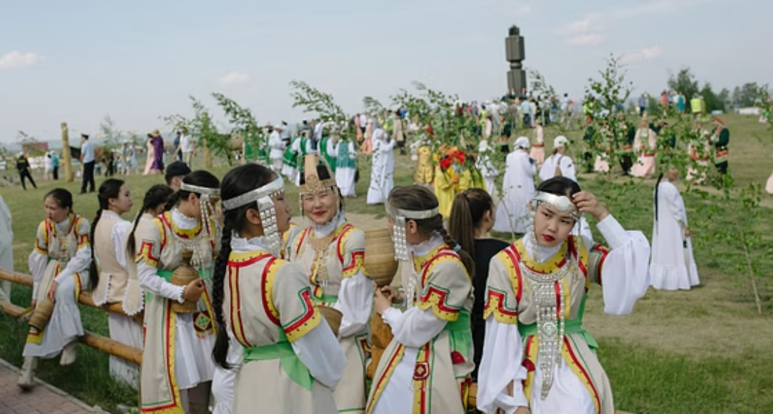
СОВРЕМЕННЫЕ ВЕКТОРЫ КУЛЬТУРНОГО СОТРУДНИЧЕСТВА
Институциональные Связи
Роль Диаспоры
Федеральный Сабантуй 2025
Сотрудничество между Татарстаном и Якутией приобрело системный характер через соглашения в области экономики, туризма и культуры. Торговый оборот ежегодно растет на 10-15%.
АНО "Дальневосточный конгресс Татар" координирует деятельность общественных организаций, сохраняя национальную идентичность и развивая межкультурный диалог.
Знаковое событие, которое станет кульминацией многолетнего сотрудничества между республиками и подчеркнет их тесные связи.

Slide 6
ПАРАЛЛЕЛИ ПРАЗДНИЧНЫХ ТРАДИЦИЙ:
САБАНТУЙ И ЫСЫАХ
Сравнительный анализ татарского Сабантуя и якутского Ысыаха выявляет глубокие общие тюркские корни и схожую структуру проведения.
ОБЩИЕ ЧЕРТЫ
КЛЮЧЕВЫЕ РАЗЛИЧИЯ
Проводятся на открытой местности
Сабантуй
Завершение весенних полевых работ
Включают массовые гуляния и угощения
Встреча лета, выраженная календарная природа
Ысыах
Организация спортивных и народных состязаний
Имеют глубокую ритуальную основу, связанную с почитанием природы
"Сабантуй и Ысыах очень похожи друг на друга, хотя по исходным данным есть существенные отличия." (В. Шайхразиев, вице-премьер Татарстана)

Slide 7

ПРАКТИЧЕСКАЯ ЧАСТЬ: МЕТОДИКА ИЗГОТОВЛЕНИЯ
Практическая работа по созданию тюбетейки строго следовала традиционным технологиям, объединяя этапы исследования
и ремесленного мастерства.
ФОТО работы над пошивом ТЮБЕТЕЙКИ!!!
ПОДГОТОВКА
ТЕХНОЛОГИЧЕСКИЙ ЭТАП
ВЫШИВКА
СБОРКА
1. ПОДГОТОВИТЕЛЬНЫЙ ЭТАП
2. ТЕХНОЛОГИЧЕСКИЙ ЭТАП
Изучение музейных аналогов, подбор материалов
(бархат, основа, шпагат) и изготовление лекал.
Раскрой деталей, соблюдение долевого направления, простегивание для создания вентиляционных каналов.
3. ВЫШИВКА
4. СБОРКА
Применение бисера и металлизированных нитей для орнамента, сохранение традиционных пропорций (высота 8-9 см).
Финальная сборка тюбетейки с соблюдением
исторических приемов и ручной отделкой.

Slide 8
РАЗРАБОТКА УНИКАЛЬНОГО ДИЗАЙНА. СИНТЕЗ КУЛЬТУР
Созданный авторский дизайн тюбетейки представляет собой визуальную метафору культурного диалога, объединяющую символы Татарстана и Якутии.
Татарские Мотивы
Центральная розетка в форме тюльпана (лалә) – символ возрождения и процветания.
ФОТО ГОТОВОЙ ТЮБЕТЕЙКИ!!!
Геометрические узоры, характерные для казанских мастеров.
Традиционная цветовая гамма: черный бархат с золотой вышивкой.
Якутские Элементы
Синие акценты в орнаменте, символизирующие якутское небо.
Серебряные нити, ассоциирующиеся с алмазными месторождениями Якутии.
Волнообразные линии, символизирующие великую реку Лену.

Slide 9

РЕЗУЛЬТАТЫ И АПРОБАЦИЯ ПРАКТИЧЕСКОЙ РАБОТЫ
МАТЕРИАЛЬНОЕ ВОПЛОЩЕНИЕ ДИАЛОГА
ПЕРВИЧНАЯ АПРОБАЦИЯ
Практическим результатом стало создание головного убора, который соответствует традиционным стандартам и при этом визуально отражает синтез культурных традиций двух республик.
Для оценки значимости и образовательного потенциала работы были проведены следующие мероприятия:
Мастер-класс для учащихся: Знакомство с историей и технологией создания национального головного убора.
Презентация на конференции: Работа получила положительные отзывы, подтвердив свою научную и практическую ценность.
1
8-9
ГОТОВОЕ ИЗДЕЛИЕ
ВЫСОТА (СМ)
Символ межкультурного диалога.
Соответствие классическим образцам.
ФОТО ГОТОВОЙ
ТЮБЕТЕЙКИ!!!

Slide 10




ЗАКЛЮЧЕНИЕ И ПЕРСПЕКТИВЫ ИССЛЕДОВАНИЯ
1
2
3
ПОДТВЕРЖДЕНИЕ ГИПОТЕЗЫ
ГЛУБИНА ВЗАИМОДЕЙСТВИЯ
ПЕРСПЕКТИВЫ СОТРУДНИЧЕСТВА
Традиционный головной убор — эффективный инструмент укрепления межкультурных связей, способствующий межнациональному диалогу.
Исторические корни татарско-якутского диалога, насчитывающие более 300 лет, доказывают прочность культурных связей.
Федеральный Сабантуй 2025 года в Якутии стал новым этапом в развитии многовекового диалога культур.
ДАЛЬНЕЙШЕЕ РАЗВИТИЕ ТЕМЫ
ОБРАЗОВАТЕЛЬНЫЕ ПРОГРАММЫ
ВИРТУАЛЬНЫЙ МУЗЕЙ
ПЕРЕДВИЖНЫЕ ВЫСТАВКИ
Разработка программ по народным промыслам для учреждений дополнительного образования.
Создание онлайн-площадки для демонстрации татарско-якутского культурного наследия.
Организация экспозиций декоративно-прикладного искусства в регионах.

